Slide 1
Данная игра поможет Вам с ребенком закрепить окончания имен существительных. Распределяй картинки в домики и проговаривай их названия .

Slide 3
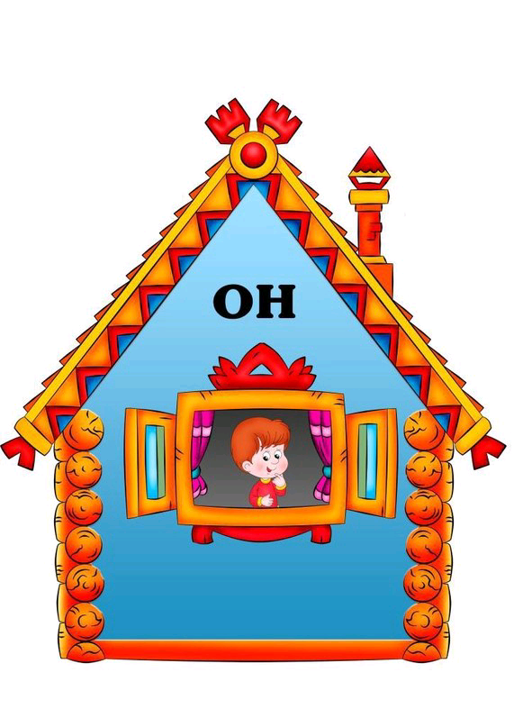

Slide 4
